Slide 1


ESCUELA DE INGENIERÍAS INDUSTRIALES
Detección multimodal de objetos mediante deep-learning empleando la red AdapNet++ para fusión sensorial.
Autor : Pablo Venema Rodríguez
Tutor : Ricardo Vázquez Martín.
Cotutor : Andrés Manuel Salas Espinales

Slide 2
1. Objetivos
El objetivo principal de este trabajo es el análisis de técnicas de transferencia de conocimiento sobre la arquitectura AdapNet++ para fusión multimodal utilizando imágenes del dataset UMA-SAR.
1. Imágenes térmicas.
2. Dataset autores.
3. UMA-SAR.
Objetivos
Fondo | Escombro | Civil | Pers. rescate | Victima | Vehículo civil | Vehículo rescate | Zapatos

Slide 3
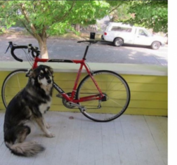
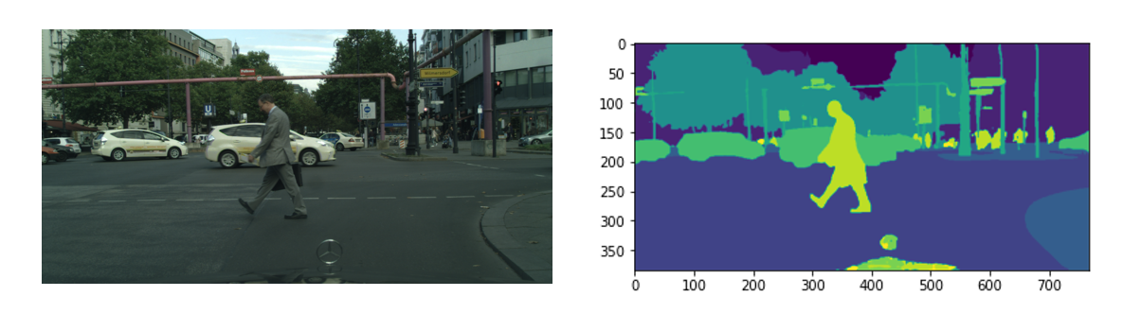
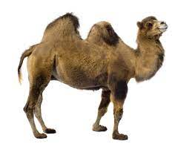
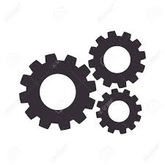
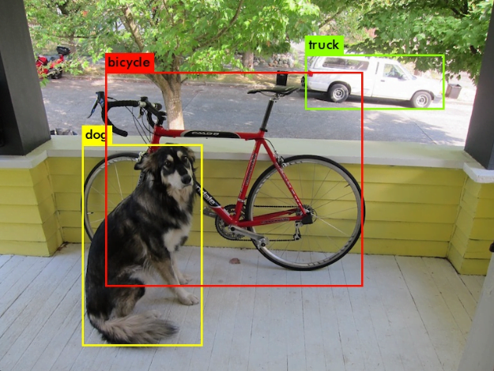
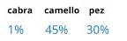
1. Introducción
Clasificación
Detección
Segmentación
Introducción

Slide 4
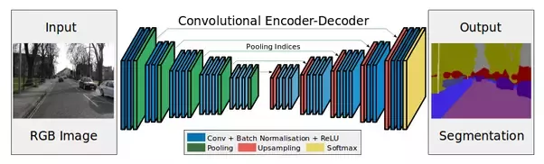
Segmentación de imágenes con CNN
Encoder
Decoder
Introducción

Slide 5
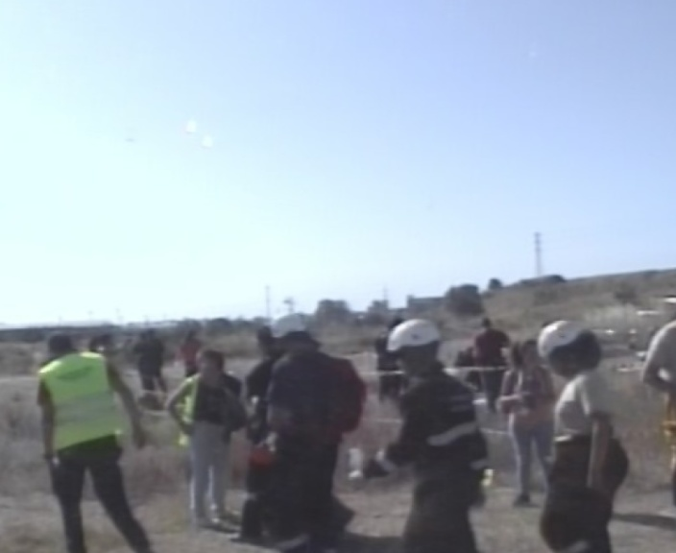
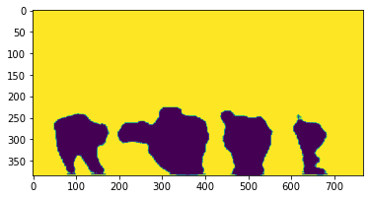
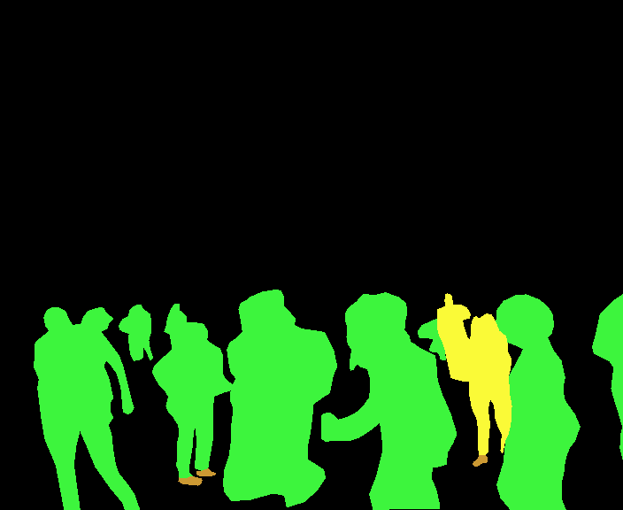
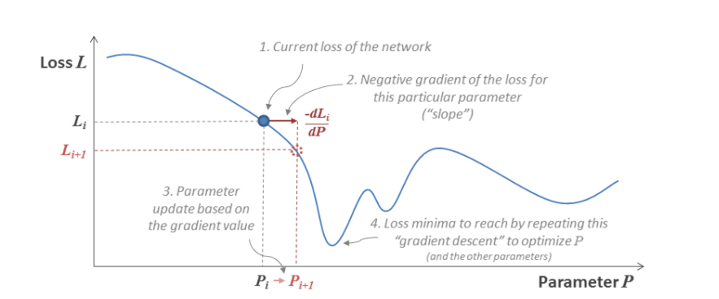
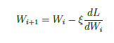
Proceso de entrenamiento
SGD
Introducción
Pérdida
Gradiente
Pérdida L
Cálculo
Mínimo
Parámetro P

Slide 6
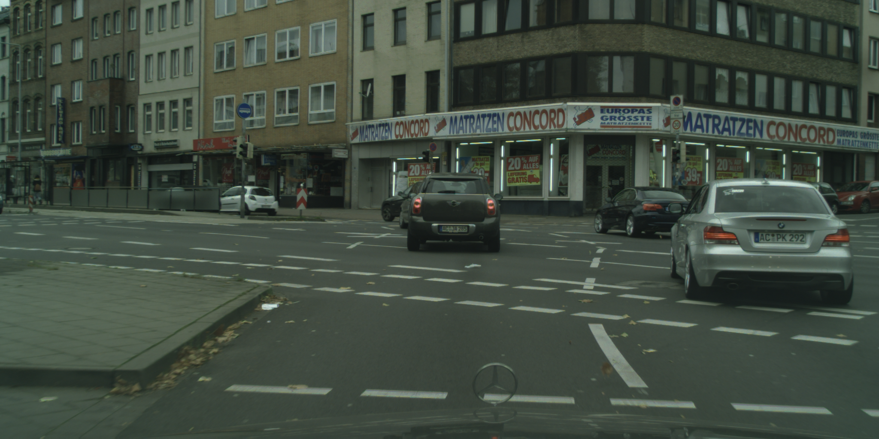

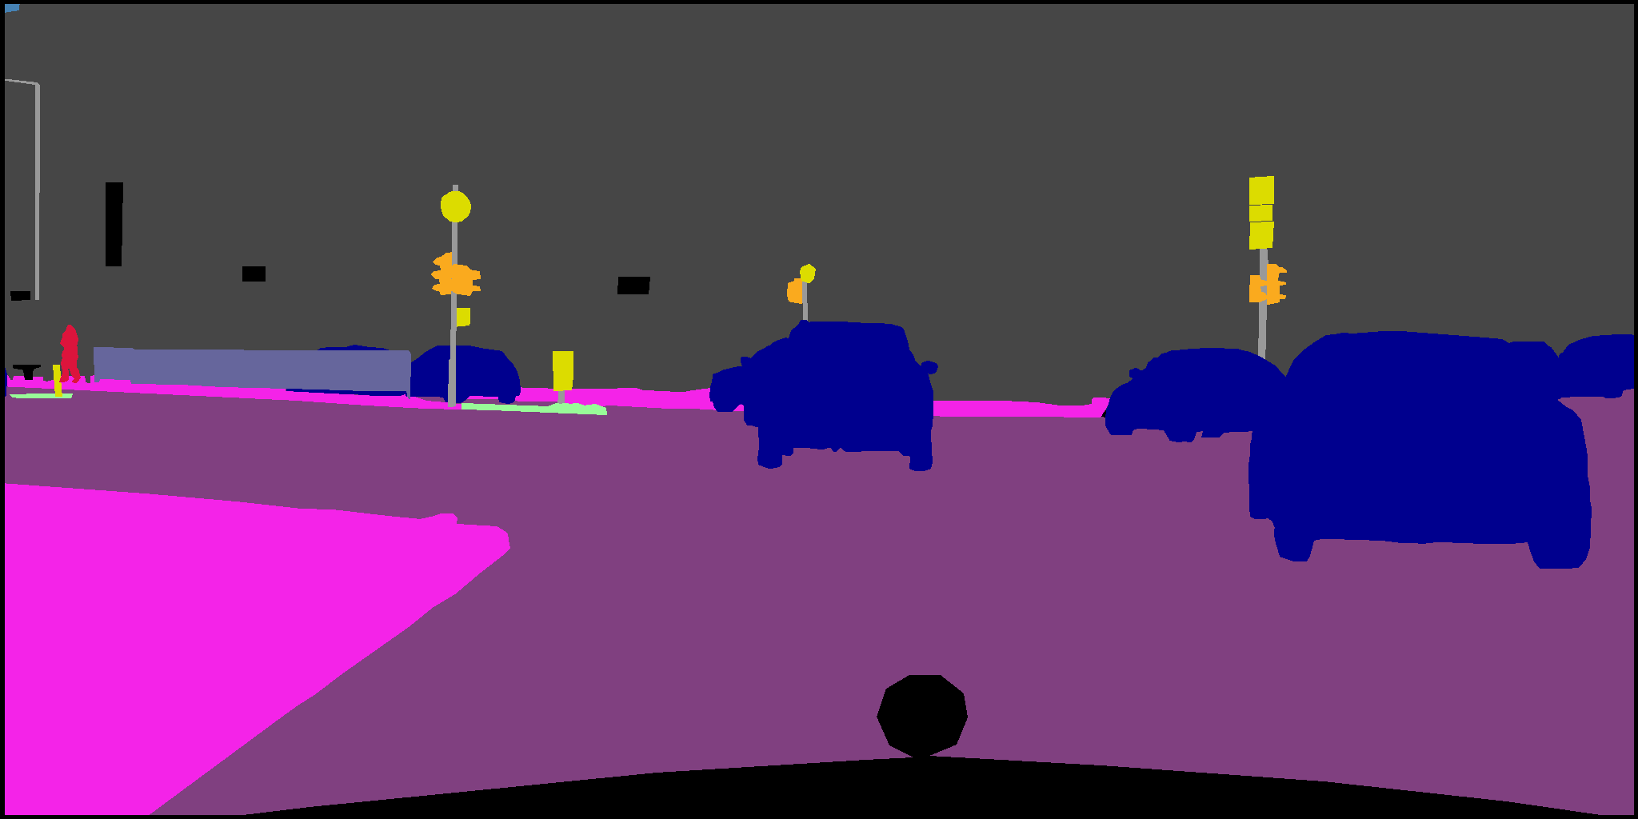
Transferencia de conocimiento
Arquitectura red
Introducción
Parámetros tarea origen
Parámetros tarea objetivo

Slide 7
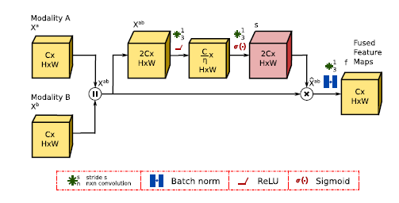
2. AdapNet++
Encoder AdapNet++
Decoder AdapNet++
AdapNet++
Encoder AdapNet++
1
2
3
2
1
Encoder AdapNet++

Slide 8
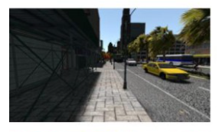
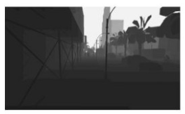
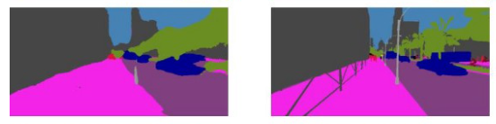
Ventajas de la segmentación de imágenes de varias modalidades
AdapNet++

Slide 9
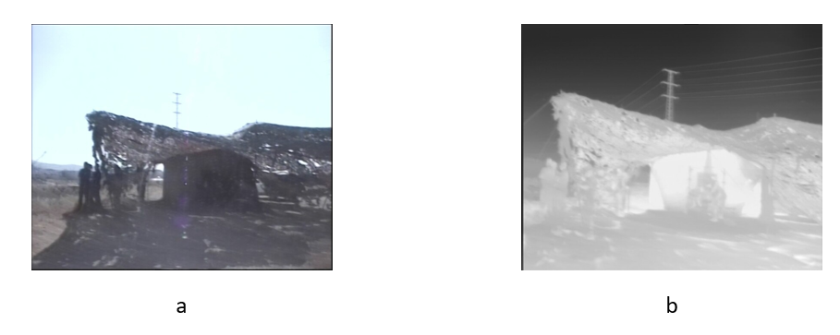
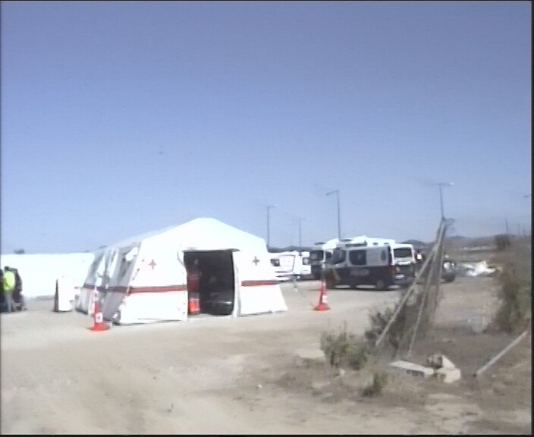
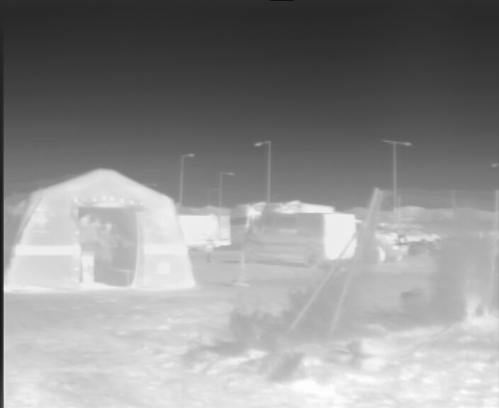
Ventajas de la segmentación de imágenes de varias modalidades
AdapNet++

Slide 10
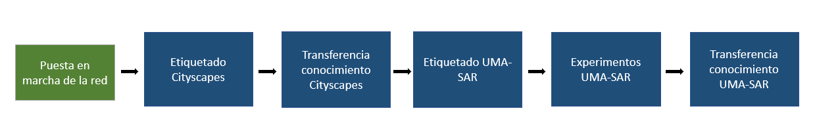
3. Plan de trabajo
Dataset autores
Dataset UMA-SAR
Plan de trabajo
Fase 1
Fase 2
Modelo entrenado.
Dividir una de las clases
Modelos entrenados.
Estudio de una modalidad.
Dos modalidades.

Slide 11
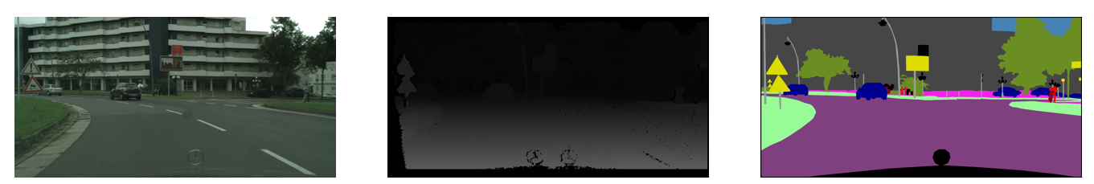
4. Transferencia de conocimiento partiendo del modelo de Cityscapes
Entornos urbanos.
50 imágenes etiquetadas.
Herramientas para preparación de imágenes.
5. Transferencia de conocimiento partiendo del modelo de Cityscapes

Slide 12
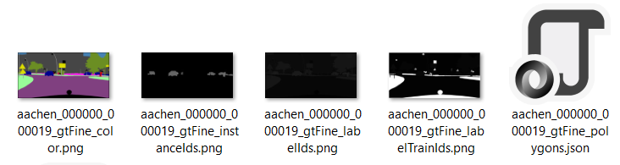

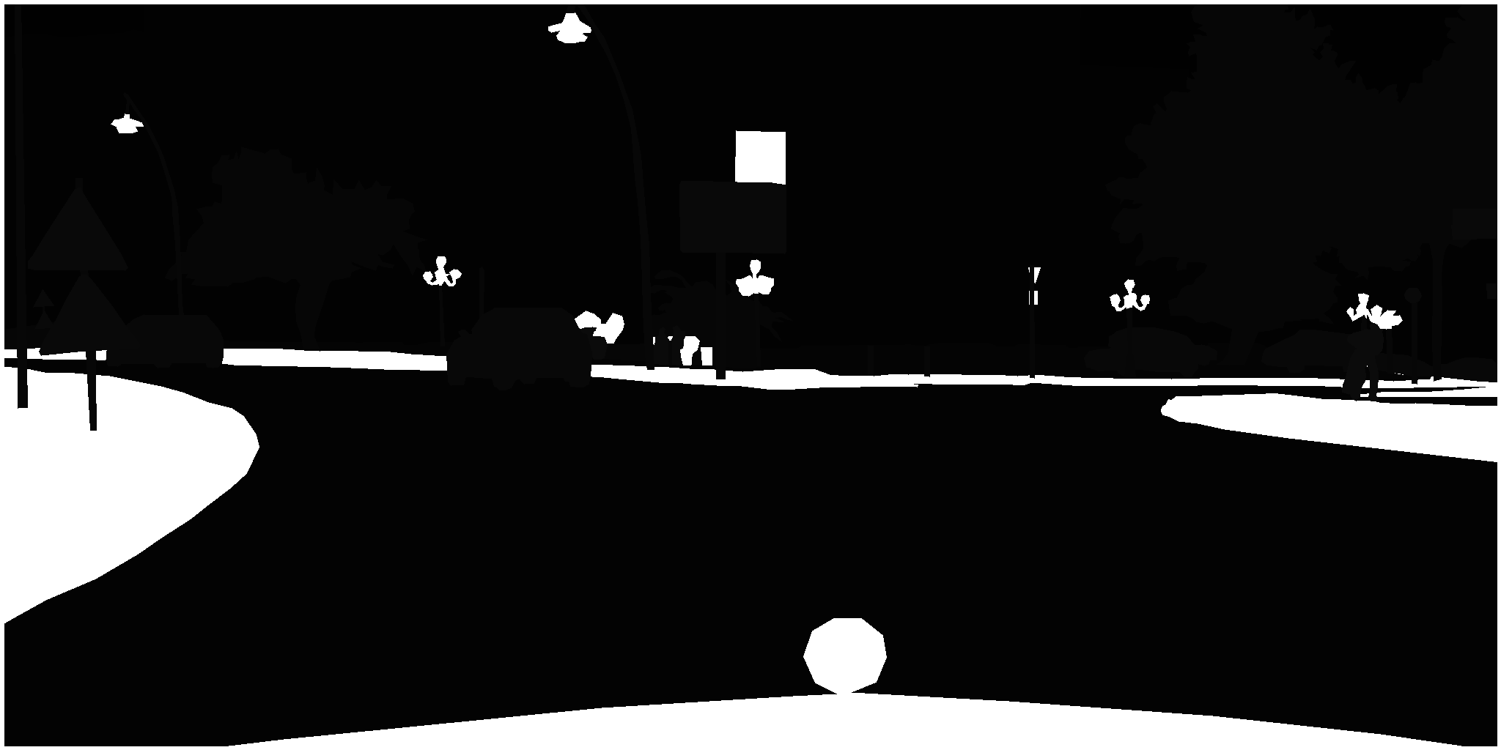
Etiquetado de imágenes
Tarea origen
Carretera
Acera
Vegetación
Peatón
Señal de tráfico
Edificio
Valla
Vehículo
Moto/Bicicleta
Cielo
5. Transferencia de conocimiento partiendo del modelo de Cityscapes
Repositorio en GitHub
Repositorio en GitHub
Coche
labels.py
labels.py
CreateTrainLabelsId.py
CreateTrainLabelsId.py
Camión/Autobús

Slide 13
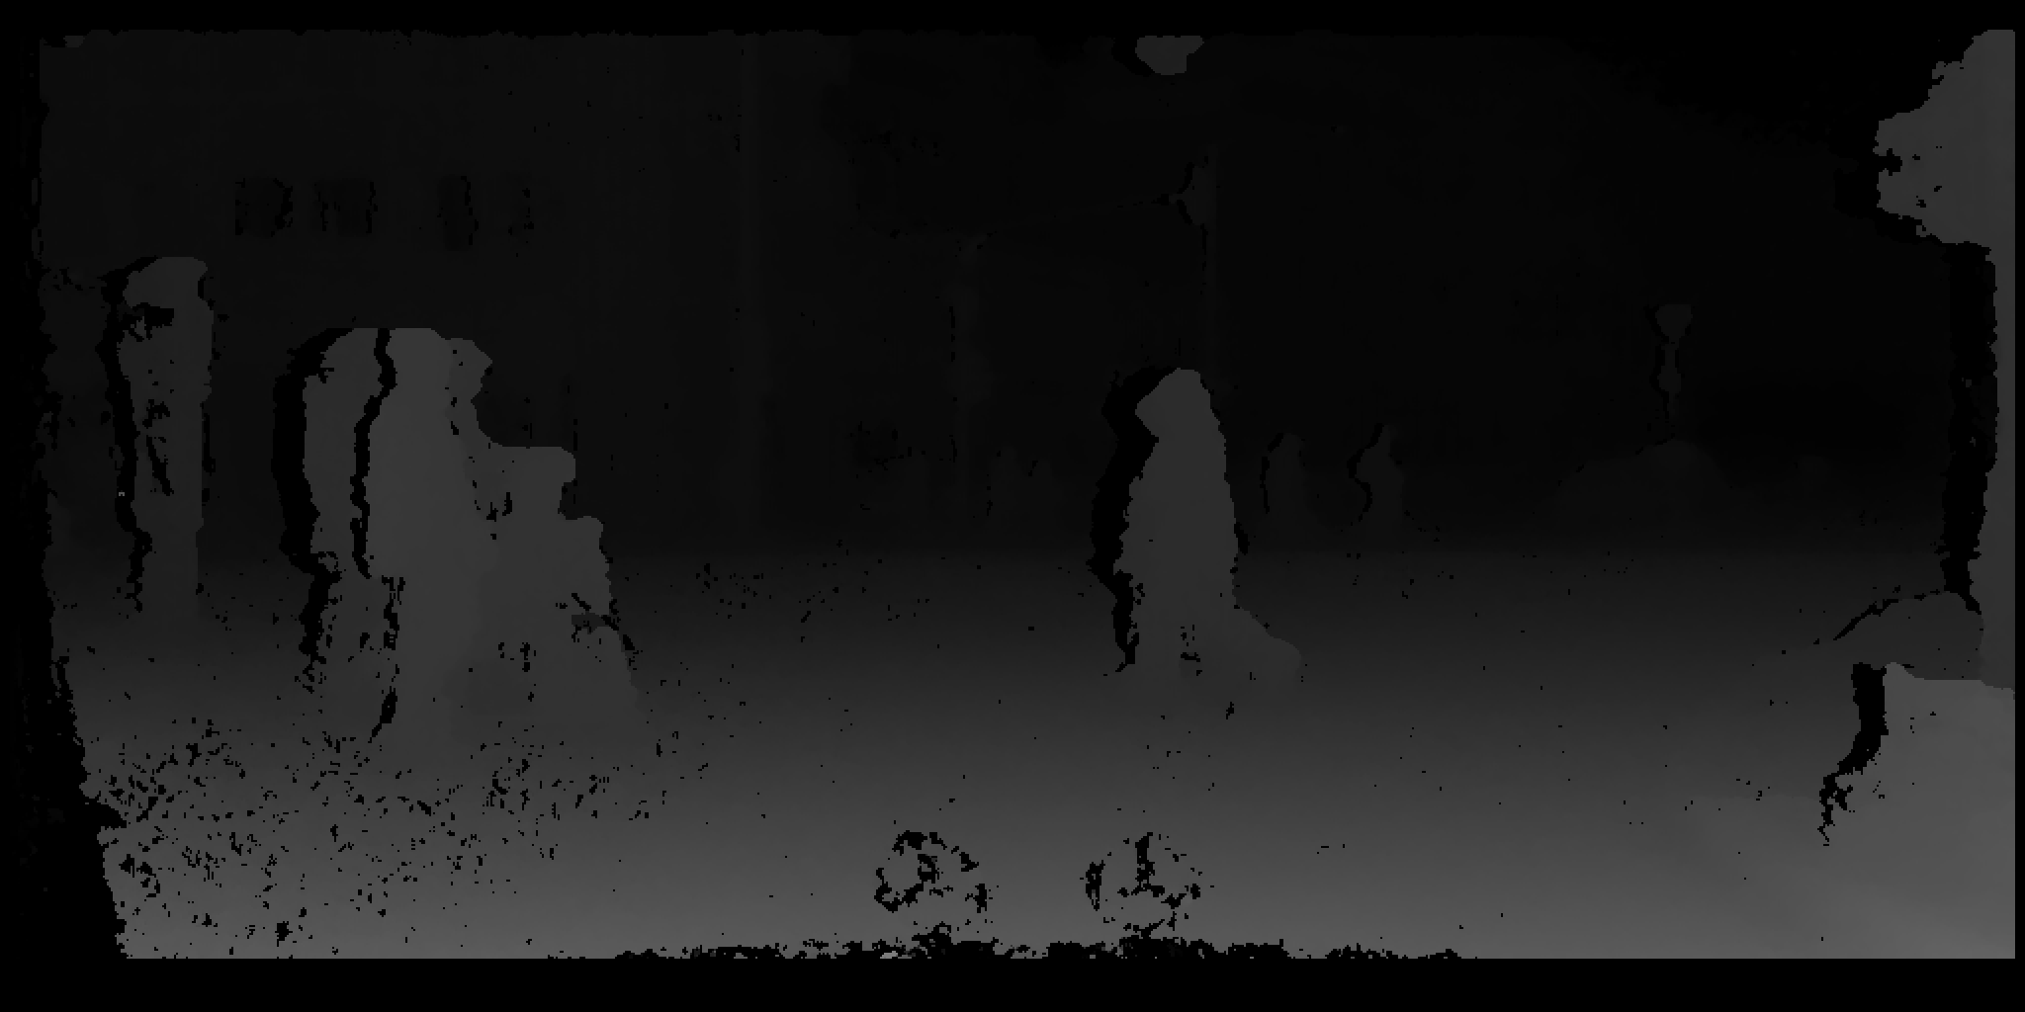
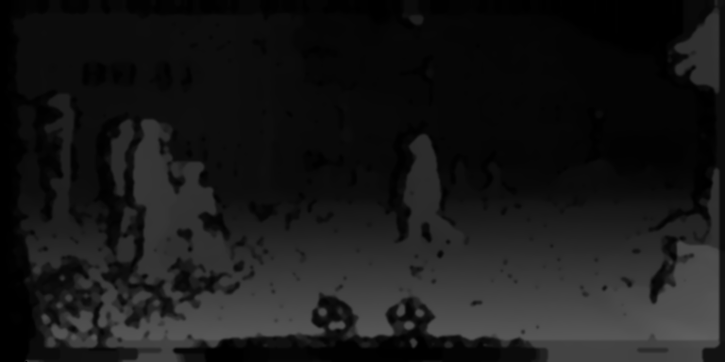
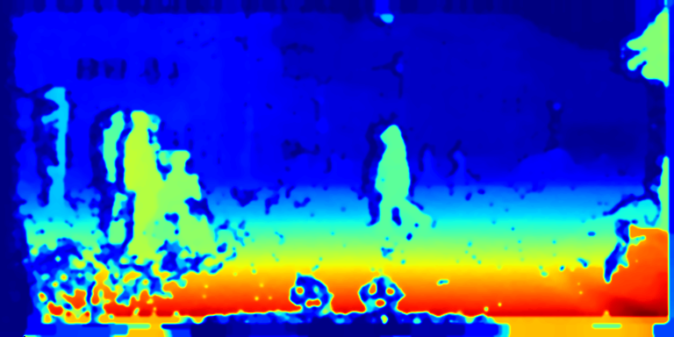
Preprocesamiento de las imágenes de Cityscapes
1. Mapa de color
5. Transferencia de conocimiento partiendo del modelo de Cityscapes
Basic Depth completion

Slide 14
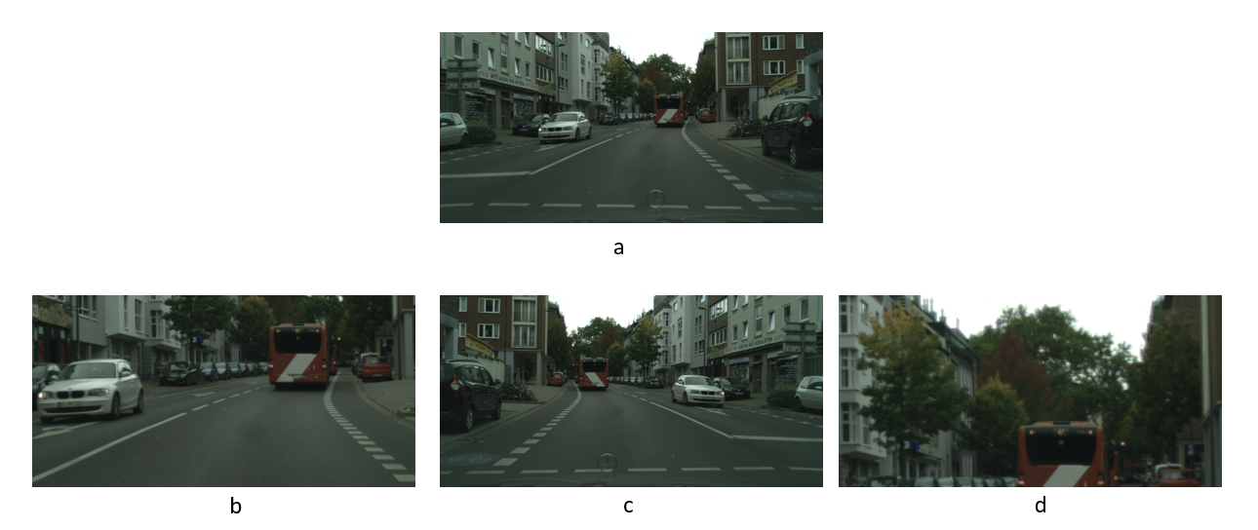
Preprocesamiento de las imágenes de Cityscapes
2. Aumento de datos
Imagen original
5. Transferencia de conocimiento partiendo del modelo de Cityscapes
Escalado
Simetría
Crop

Slide 15
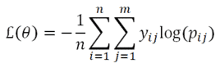
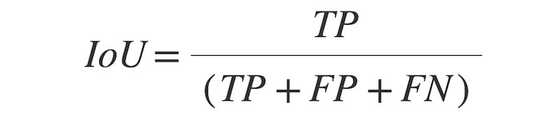
5. Resultados obtenidos sobre el modelo de Cityscapes
6. Resultados obtenidos sobre el modelo de Cityscapes
Entrenamiento de las dos últimas capas del decoder
Pérdida: 0,07
MIoU: 69
Fine-tunning
Pérdida: 0,12
MIoU: 71
Entrenamiento del decoder completo
Pérdida: 0,12
MIoU: 66
Tiempo: 1.5 horas
Tiempo: 0.5 horas
Tiempo:1.7 horas

Slide 16
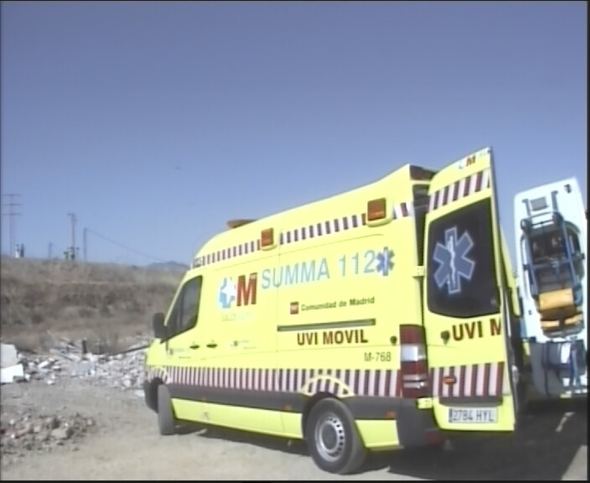
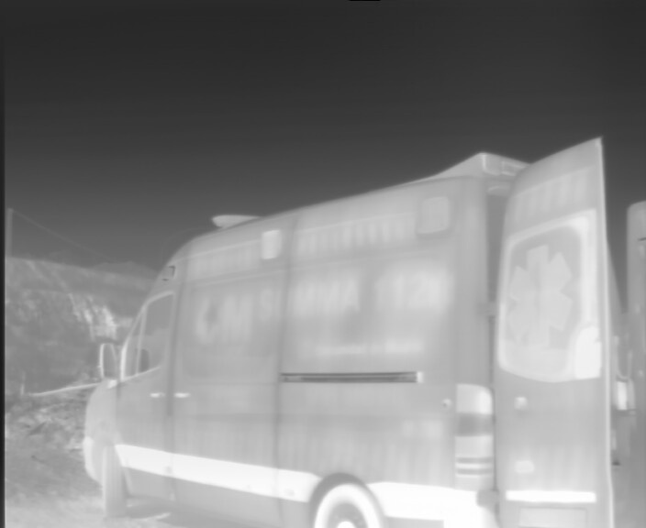
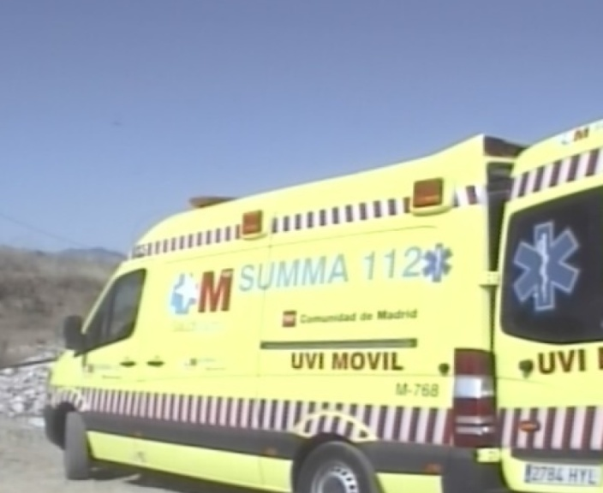
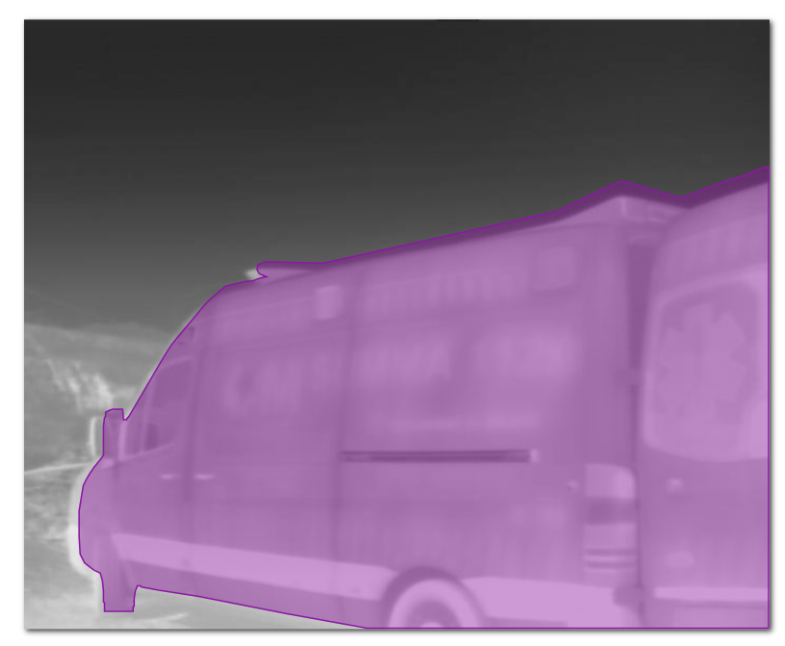
6. Transferencia de conocimiento utilizando el dataset UMA-SAR.
Manipulación de las imágenes RGB.
7. Transferencia de conocimiento utilizando el dataset UMA-SAR.

Slide 17
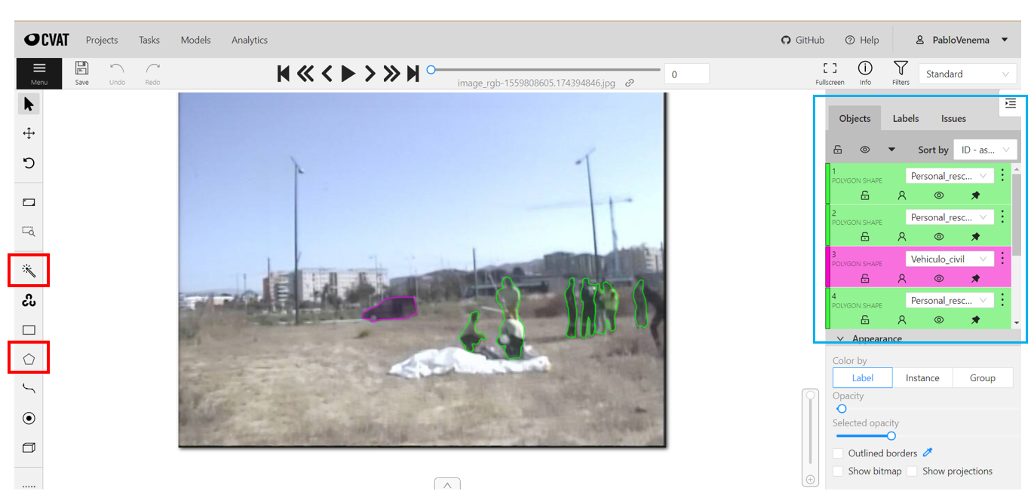
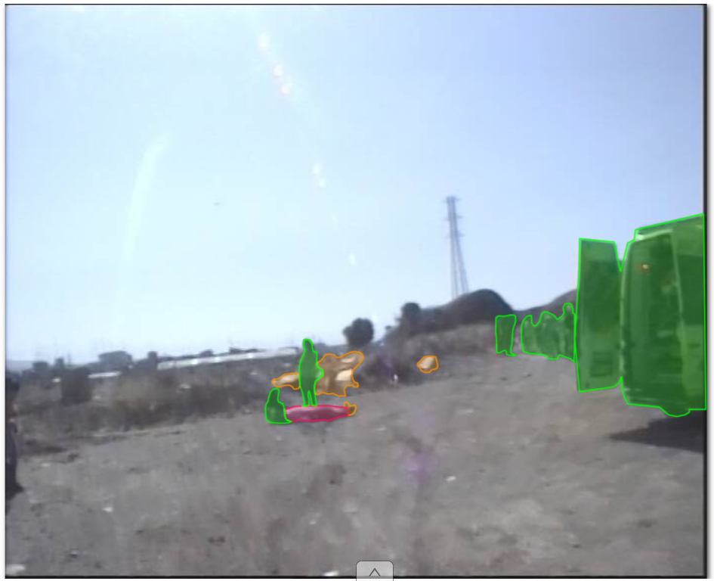
Etiquetado de imágenes utilzando CVAT(Computer Vision Anotation Tool)
Software libre.
60 imágenes.
Tableta digitalizadora

Slide 18
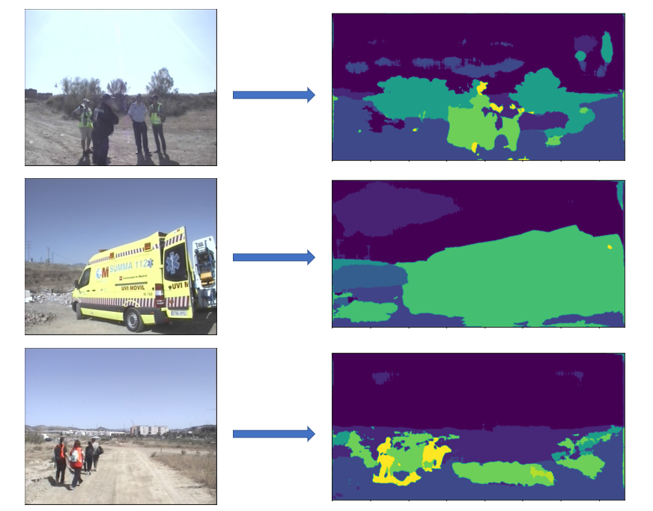
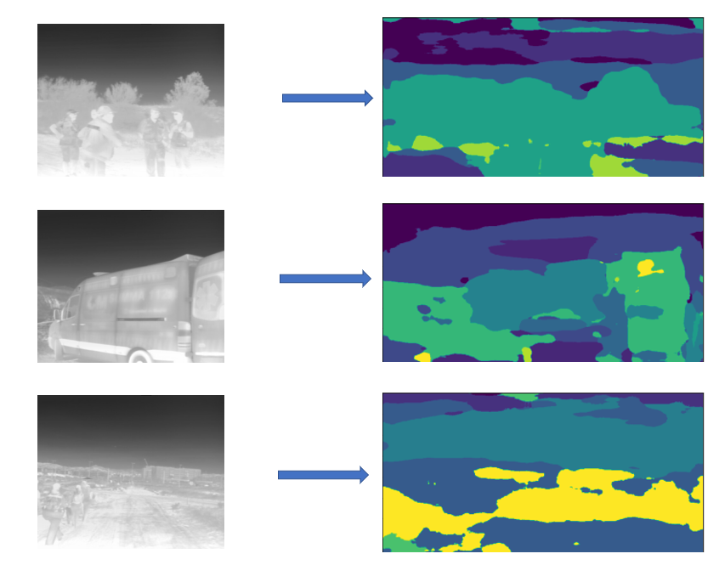
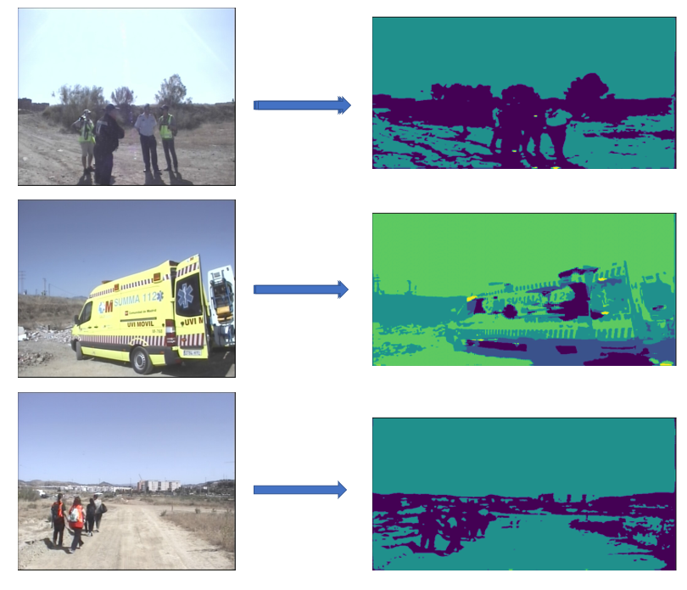
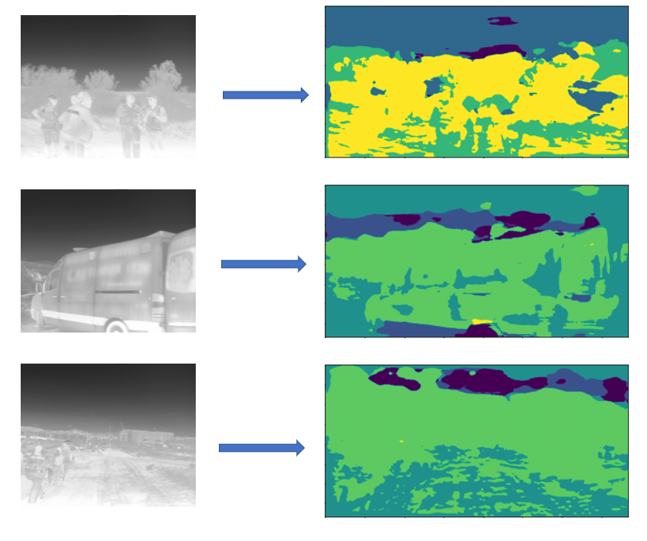
Análisis de modelos utilizando el dataset UMA-SAR
Imágenes RGB
Imágenes térmicas
Modelo de
Cityscapes
7. Transferencia de conocimiento utilizando el dataset UMA-SAR
Modelo de
Freiburg-forest

Slide 19
7. Resultados obtenidos con el dataset UMA-SAR
Transferencia de conocimiento partiendo de:
Cityscapes.
Modelo generalista.
Análisis de resultados:
No se tiene en cuenta el fondo al calcular la función de pérdida.
Se tiene en cuenta el fondo al calcular la función de pérdida.
8. Resultados obtenidos con el dataset UMA-SAR

Slide 20
Resultados globales con una modalidad
Modelo | Pérdida | MIoU
Cityscapes rgb | 0,0002 | 2,14 %
AdapNet general | 0,06 | 1,95 %
Modelo | Pérdida | MIoU
Cityscapes rgb | 0,26 | 39 %
AdapNet general | 0,51 | 41 %
RGB sin tener en cuenta el fondo
RGB teniendo en cuenta el fondo
8. Resultados obtenidos con el dataset UMA-SAR
Modelo | Pérdida | MIoU
Cityscapes rgb | 0,0002 | 1,9 %
Cityscapes mapas de profundidad | 0,0034 | 2,45 %
AdapNet general | 0,0001 | 1,86 %
Modelo | Pérdida | MIoU
Cityscapes rgb | 0,4 | 33 %
Cityscapes mapas de profundidad | 0,43 | 15 %
AdapNet general | 0,64 | 22 %
Térmicas sin tener en cuenta el fondo
Térmicas teniendo en cuenta el fondo

Slide 21
Tabla RGB-Cityscapes
Clase | Postivos reales | Falsos positivos | Falsos negativos | IoU
Escombros | 10582,52 | 629,57 | 1936,28 | 80 %
Civil | 2,71 | 0,36 | 2080,18 | 0 %
Personal de rescate | 2625,34 | 1465,51 | 3939,58 | 33 %
Vehículo civil | 3644,06 | 3,59 | 4108,61 | 47 %
Vehículo de rescate | 6291,46 | 1706,57 | 3010,44 | 57 %
Víctima | 0,00 | 0,00 | 342,00 | 0 %
Zapatos | 0,00 | 0,00 | 351,12 | 0 %
Fondo | 255798,22 | 12162,10 | 199,48 | 95 %
8. Resultados obtenidos con el dataset UMA-SAR

Slide 22
Tabla RGB-AdapNet++
Clase | Positivos reales | Falsos positivos | Falsos negativos | IoU
Escombros | 9488,40 | 1537,09 | 3030,40 | 68%
Civil | 0,00 | 0,00 | 2082,90 | 0 %
Personal de rescate | 2509,78 | 1729,55 | 4055,14 | 30 %
Vehículo civil | 5712,36 | 116,84 | 2040,30 | 73 %
Vehículo de rescate | 6556,46 | 519,71 | 2745,43 | 67 %
Víctima | 0,00 | 0,00 | 342,00 | 0 %
Zapatos | 0,00 | 0,00 | 351,12 | 0 %
Fondo | 254783,22 | 11958,58 | 1214,48 | 95 %
8. Resultados obtenidos con el dataset UMA-SAR

Slide 23
Tabla Térmicas-Cityscapes
Clase | Positivos reales | Falsos positivos | Falsos negativos | IoU
Escombros | 9583,48 | 3736,27 | 498,49 | 69 %
Civil | 112,07 | 7,32 | 1632,41 | 6 %
Personal de rescate | 4801,17 | 3794,57 | 1207,39 | 49 %
Vehículo civil | 0,00 | 0,00 | 7172,42 | 0 %
Vehículo de rescate | 7965,68 | 7879,16 | 789,28 | 48 %
Víctima | 0,00 | 0,00 | 361,00 | 0 %
Zapatos | 0,00 | 0,00 | 343,48 | 0 %
Fondo | 254575,80 | 2456,49 | 5869,35 | 97 %
8. Resultados obtenidos con el dataset UMA-SAR

Slide 24
Tabla Térmicas-AdapNet++
Clase | Positivos reales | Falsos positivos | Falsos negativos | IoU
Escombros | 4169,15 | 1890,33 | 5912,82 | 35 %
Civil | 0,00 | 0,00 | 1744,48 | 0 %
Personal de rescate | 1143,75 | 1104,64 | 4864,81 | 16 %
Vehículo civil | 0,00 | 0,00 | 7172,42 | 0 %
Vehículo de rescate | 3697,33 | 2018,25 | 5057,63 | 34 %
Víctima | 0,00 | 0,00 | 361,00 | 0 %
Zapatos | 0,00 | 0,00 | 343,48 | 0 %
Fondo | 259164,73 | 21723,81 | 1280,42 | 92 %
8. Resultados obtenidos con el dataset UMA-SAR

Slide 25
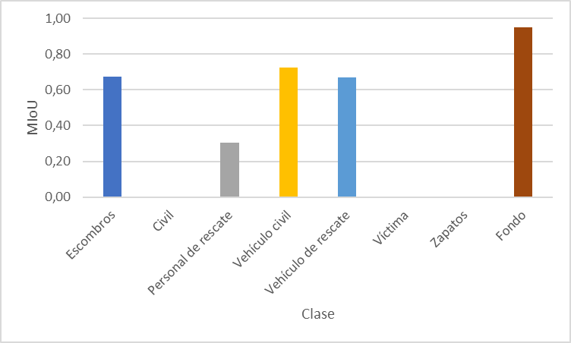
Resultados RGB
Cityscapes
8. Resultados obtenidos con el dataset UMA-SAR
AdapNet++

Slide 26
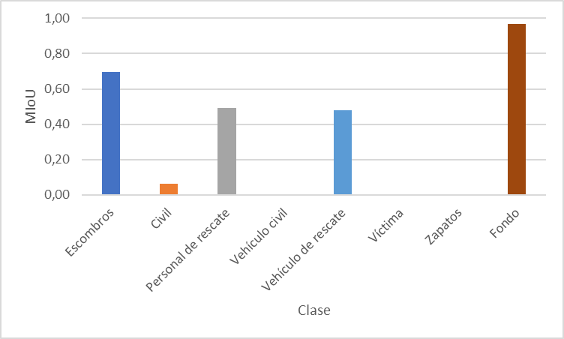
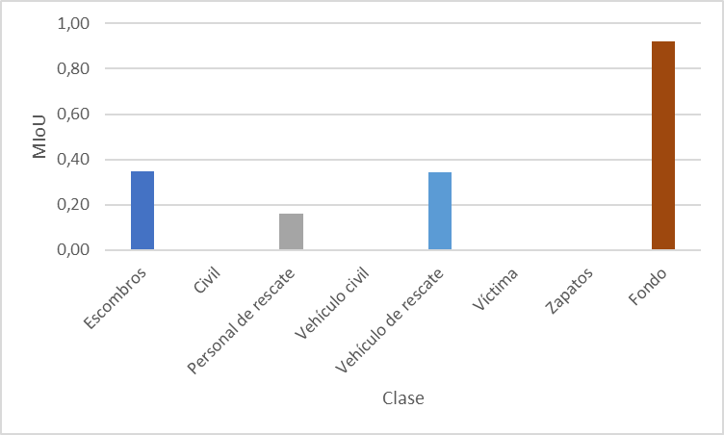
Resultados Térmicas
Cityscapes
8. Resultados obtenidos con el dataset UMA-SAR
AdapNet++

Slide 27
AdapNet++ con 2 modalidades
AdapNet++ entrenada con una sola modalidad del dataset UMA-SAR
8. Resultados obtenidos con el dataset UMA-SAR
1
2
3
2
1

Slide 28
Resultados transferencia de conocimiento de AdapNet++ con dos modalidades
Pérdidas: 0,09.
MIoU:52.
Clase | Positivos reales | Falsos positivos | Falsos negativos | IoU
Escombros | 8299,225 | 939,36 | 1982,87 | 74 %
Civil | 1218,45 | 1246,69 | 610,58 | 40 %
Personal de rescate | 3391,68 | 910,17 | 2211,81 | 52 %
Vehículo civil | 7009,61 | 941,06 | 695,04 | 81 %
Vehículo de rescate | 7754,52 | 1931,37 | 972,29 | 73 %
Víctima | 0 | 0 | 361,00 | 0 %
Zapatos | 0 | 0 | 343,48 | 0 %
Fondo | 256785,43 | 4484,43 | 3275,98 | 97 %
8. Resultados obtenidos con el dataset UMA-SAR

Slide 29
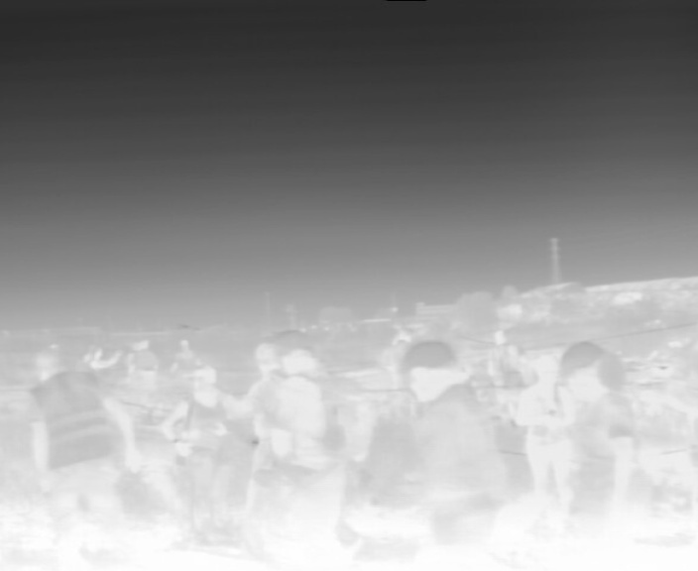
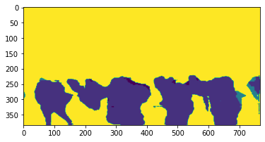
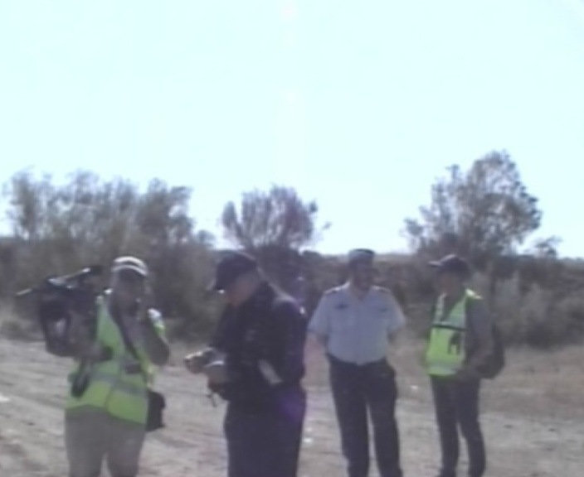
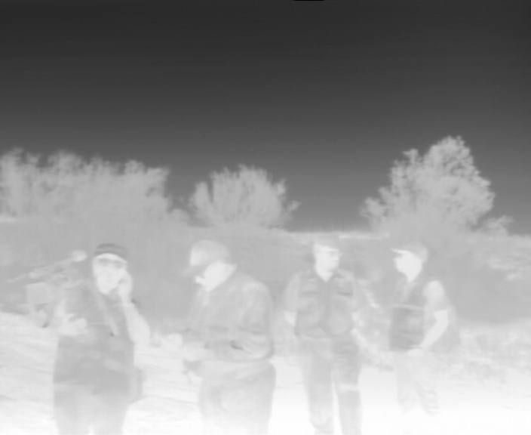
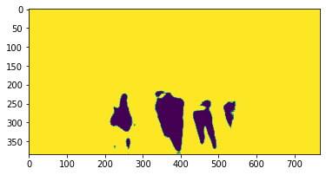
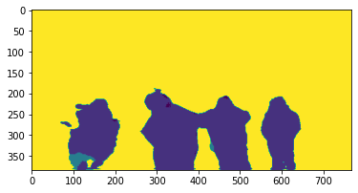



Comparación entre 1 y 2 modalidades
8. Resultados obtenidos con el dataset UMA-SAR

Slide 30
8. Conclusiones y trabajos futuros
Importancia del ajuste fino.
Fondo de la imagen en el calculo del error.
El resultado mejora al utilizar dos modalidades.
9. Conclusiones y trabajos futuros

Slide 31
9. Trabajos futuros
Aumento de la cantidad de imágenes con víctimas.
Estudio del uso del bloque SSMA con Mask-RCNN.
Análisis de funciones de pérdida diferentes.
10. Trabajos futuros

